Slide 1
Attività operativa IREOS S.p.A.
24 maggio 2022

Slide 2
Attività pre operativa
Attività propedeutiche allo studio dei materiali rinvenuti dal mare e dai litorali:
distribuzione dell’inquinamento marino
principali fonti di contaminazione
principali tipologie di materiali plastici
Recupero dati da letteratura:
localizzazione geografica delle aree con maggior concentrazione
tipologia di plastiche presenti
provenienza dei materiali (civili, industriali)

Slide 3
Alcuni numeri…
L’Europa è il secondo maggiore produttore mondiale di plastica dopo la Cina.
Sono 27 milioni di tonnellate di rifiuti plastici prodotti ogni anno (460 nel mondo).
Tra le 70 e le 130 mila tonnellate di microplastiche (frammenti più piccoli di 5 mm) e tra le 150 e le 500 mila tonnellate di macroplastiche finiscono ogni anno nel Mar Mediterraneo e nei mari d’Europa.
Il Mediterraneo rappresenta solo l’1% delle acque mondiali ma nelle sue acque si concentra il 7% della microplastica globale.
Sulle coste del Mediterraneo vivono 150 milioni di persone, che producono tra i 208 e i 760 kg l’anno di rifiuti solidi urbani.
I turisti generano un aumento del 40% dell’inquinamento estivo da plastica.
I rifiuti plastici che rappresentano il 95% dei rifiuti in mare aperto, sui fondali e sulle spiagge del Mediterraneo, sono trasportati anche da fiumi (dal Nilo al Po, Tevere, Sarno).

Slide 4
Cosa succede alla plastica
Dopo la dispersione in mare, il 65% della plastica rimane in superficie per 1 anno e viaggia per circa 10 anni spinta da venti e correnti. L’80% di questa plastica termina il proprio viaggio finendo sulle coste.
Tutta la plastica subisce un processo di degradazione, ossia un cambiamento di alcune proprietà del polimero - resistenza alla trazione, colore, forma, ecc - sotto l'influenza di uno o più fattori ambientali esterni, oltre che in relazione al tipo di polimero stesso, alla presenza di eventuali additivi, trattamenti superficiali, colore.
Radiazioni elettromagnetiche (in particolare UV)
Agenti ossidanti (ossigeno e umidità)
Energia termica (calore)
Stress fisico-meccanico (vento, onde del mare)

Slide 5
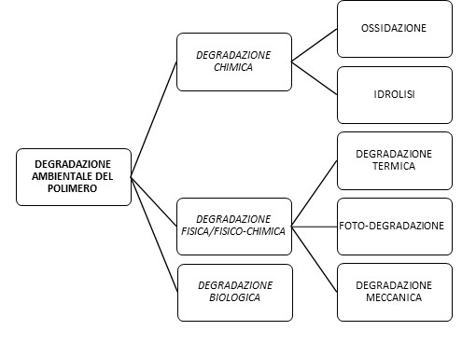
Cosa succede alla plastica
Gli indicatori di degradazione possono essere:
Meccanici (modulo elastico, lavoro di frattura): da prove di trazione o di impatto
Tecnologici: da prove di durezza
Chimici (sviluppo composti inerti): indice di carbonile, curve degradazione termica
Visivi/ottici: ingiallimento (yellowing), sbiancamento (bleaching – per usura, whitening – per sforzo meccanico), variazione assorbimento raggi ultravioletti

Slide 6
Ipotesi di trattamento
Lavaggio preliminare con valutazione chimica acque di lavaggio
Trattamento di separazione primaria
Trattamento di triturazione
Trattamento di separazione secondaria
Su ogni matrice rilevata è stata effettuata una analisi di caratterizzazione con determinazione dei seguenti parametri:
Residuo a 105°C (% t.q.),
Residuo a 600°C (% s.s.),
Mercurio - Cloruri (mg/kg) - Potere Calorifico - Zolfo.

Slide 7
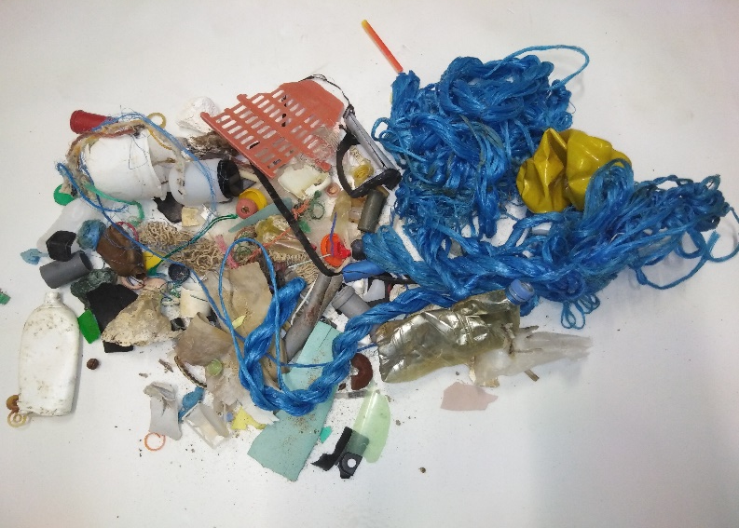
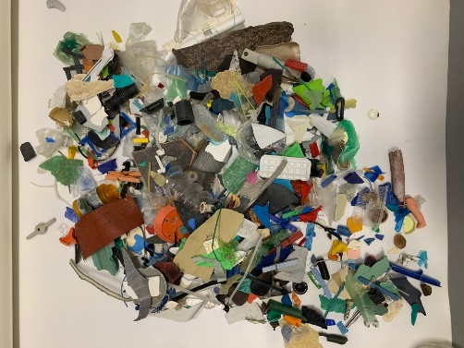
Campagne analitiche
Analisi eseguite su «campioni spiaggiati» e sui campioni recuperati in mare.
Le campagne analitiche si sono svolte sia sui campioni tal quali, che a seguito di specifici trattamenti di separazione, triturazione e lavaggi.

Slide 8
Campagne analitiche
In laboratorio è stato avviato il processo di separazione per tipologia (analisi merceologica) delle varie frazioni recuperate al fine di separare le diverse tipologie di polimeri presenti nei campioni:
Tipologia plastica | Sigla | UM - Peso in gr
Acrilonitrile -Butadiene-Stirene | ABS | 350
Polistirene | PS | 240
Polietilene Tereftalato | PET | 190
Polivinilcloruro | PVC | 620
Polipropilene | PP | 215
Polietilene | PE | 130
Poliammide | PA | 70
Acrilonitrile Stirene | SAN | 35
Polimetilmetacrilato | PMMA | 50
Polimero cristallino - Catene Metilene-Ossigeno | POM | 25
Polipropilene copolimero | PPC | 17
Policarbonato | PC | 6
Non analizzabile | N.A. | 380
Non riconosciuto | N.D. | 230
 | TOTALE | 2558
Tipologia plastica | Sigla | UM - Peso in gr
Polistirene | PS | 15
Polietilene Tereftalato | PET | 137
Polivinilcloruro | PVC | 40
Polipropilene | PP | 160
Polietilene | PE | 530
Poliammide | PA | 84
Mix – Nylon/ABS | MIX | 18
Non analizzabile | N.A. | 95
Non riconosciuto | N.D. | 90
 | TOTALE | 1169
Materiale spiaggiato
Materiale recuperato in mare

Slide 9
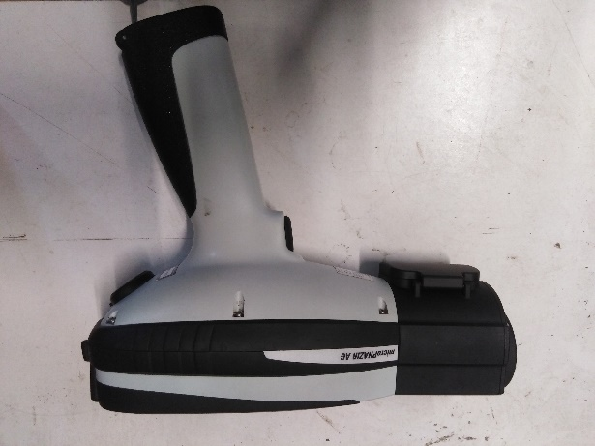
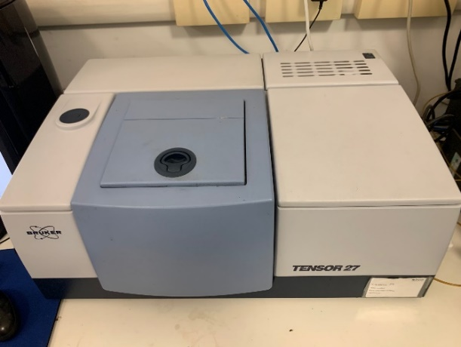
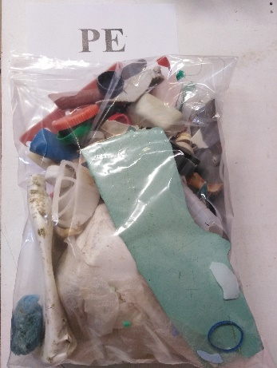
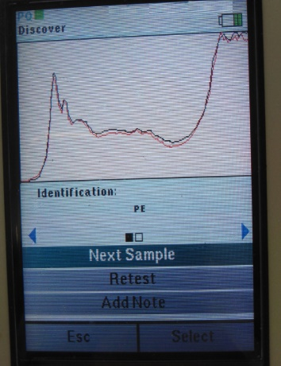
Campagne analitiche
Sulle diverse frazioni è stato successivamente avviato il processo di analisi diretta mediante Spettrofotometria Infrarossa (FTIR) al fine di identificare la natura del materiale stesso (sua composizione chimica). Questo tramite spettrofotometro da campo (NIR portatile per identificazione materie prime plastiche) e di laboratorio (Bruker - Tensor 27) per eventuali controprove.

Slide 10
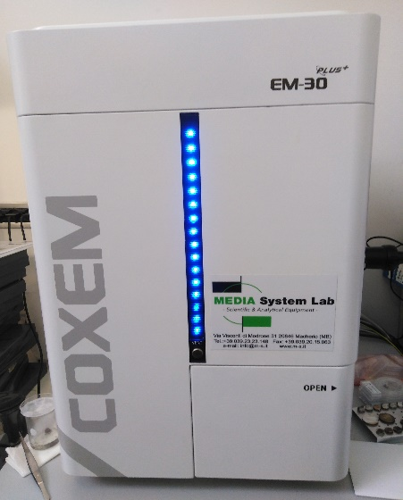
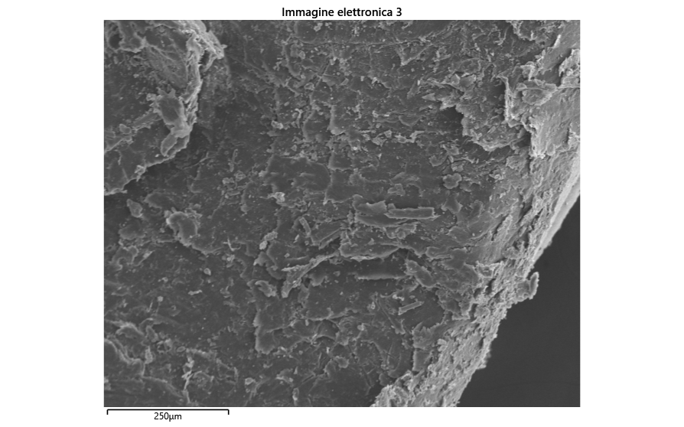
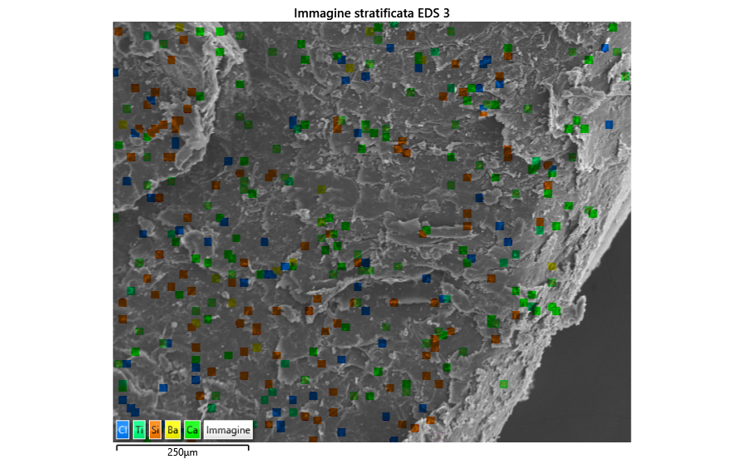
Campagne analitiche
Sui campioni analizzati sono state eseguite, come attività complementare a conferma del buon esito delle operazioni di lavaggio (effettuati diversi cicli di lavaggio, in ultimo anche a caldo), analisi in microscopia elettronica a scansione (acronimo S.E.M.) al fine di verificare sul campione di polimero prescelto il valore dello ione Cl- espresso in “% peso”. Le attività sono state eseguite utilizzando microscopio Coxem EM-30 plus

Slide 11
Impianto di lavaggio
Studio della composizione e dimensionamento del modulo “impianto di lavaggio” a bordo imbarcazione, compresi relativi consumi, con obiettivo di verificare il lavaggio delle plastiche recuperate.
Ingegneria esecutiva
Le caratteristiche del modulo di lavaggio sono:
- potenzialità di trattamento: 100 kg/gg di plastiche lavate con pezzatura finale 3 – 5 cm
- autonomia acqua dolce di lavaggio: 1 giorno
- autonomia energetica indipendente dall’imbarcazione ospitante
- temperatura dell’acqua di lavaggio: 60 °C circa

Slide 12
Impianto di lavaggio
Il Modulo è essenzialmente costituito da:
un gruppo elettrogeno
un trituratore di plastiche da 100 kg/h
un serbatoio di acqua dolce da 1.200 lt con boiler integrato
un serbatoio ausiliario da 60 lt per il risciacquo freddo
un sistema di lavaggio con un cestello statico ed asportabile di circa 60 lt di capienza: il lavaggio avviene con immissione di acqua - calda per il primo lavaggio e fredda per il risciacquo tramite ugelli sulle plastiche posizionate sul fondo del cestello; terminato il riempimento del cestello un agitatore provvederà al rimescolamento del tutto per un tempo regolabile. Al termine del ciclo l’acqua di risulta viene filtrata e scaricata a mare

Slide 13
Impianto di lavaggio
Terminato un ciclo di lavaggio, il cestello viene estratto e messo a scolare, successivamente le plastiche sminuzzate e scolate vengono rovesciate dentro un contenitore (tipo big bag). Al termine di ogni lavaggio caldo e risciacquo a freddo il sistema di lavaggio sarà svuotato e l’acqua di risulta, filtrata, sarà scaricata sulla tolda dell’imbarcazione.
Valutazione consumi idrici ed energetici
Il modulo è dimensionato per la produzione di 100 kg/gg di plastiche sminuzzate lavate.

Slide 14
Impianto di lavaggio
Valutazione fabbisogno volumi acqua:
quantitativo plastica per singolo trattamento = 10 kg
rapporto volumi acqua/plastica = 2/1
volume d’acqua x ciclo = 40 lt/ciclo
Fabbisogno acqua dolce giornaliero: 40 l/ciclo x 2 cicli/trattamento x 10 trattamenti/giorno = 800 lt
Valutazione indicativo consumo energetico giornaliero:
utenze: sminuzzatore – boiler – pompa - agitatore – ausiliari: totale previsto circa 22 KWh
Consumo giornaliero combustibile gruppo elettrogeno: 25 kWh x 0,3 l/kWh = 7,5 l
Il modulo è costituito da uno skid – come rappresentato nelle figure seguenti.

Slide 15
Impianto di lavaggio

Slide 16
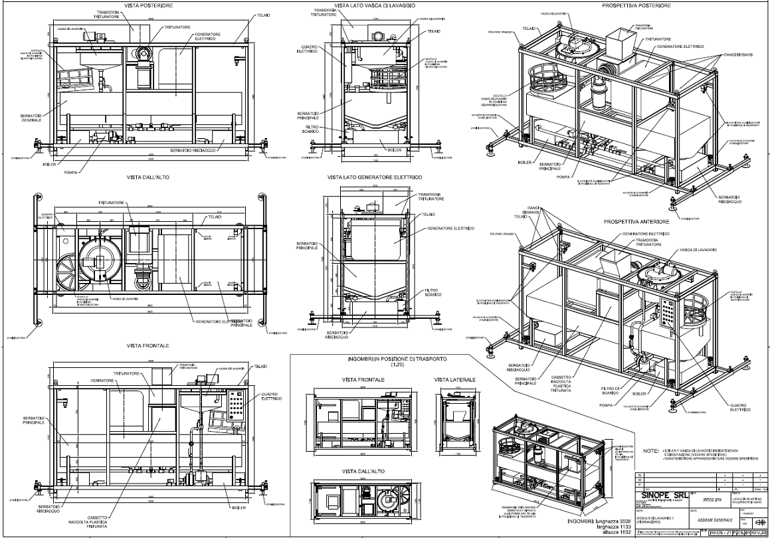
Impianto di lavaggio
ASSIEME GENERALE

Slide 17
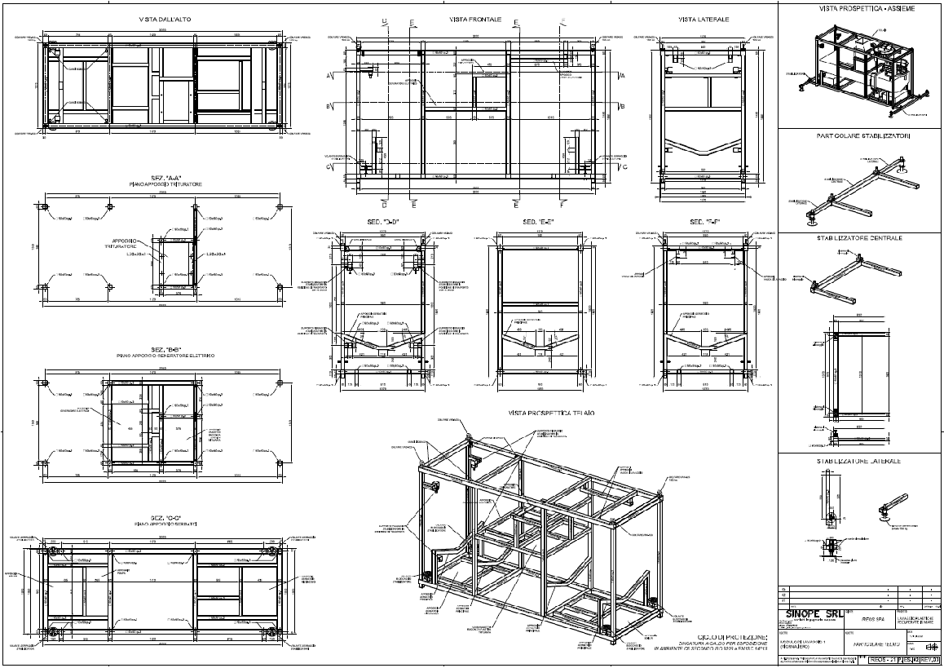
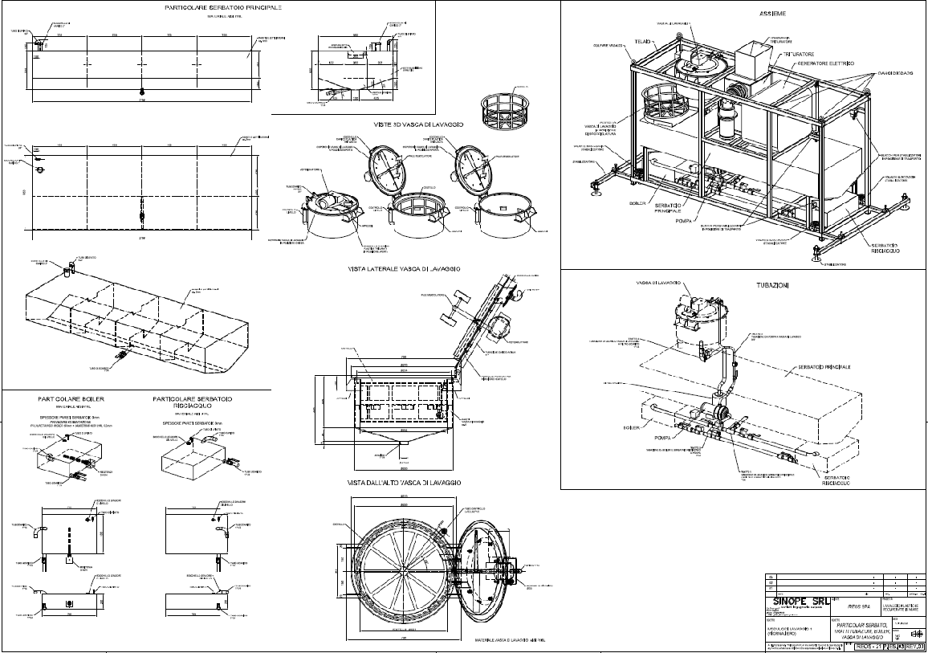
Impianto di lavaggio
PARTICOLARE TELAIO
PARTICOLARE SERBATOIO

Slide 18
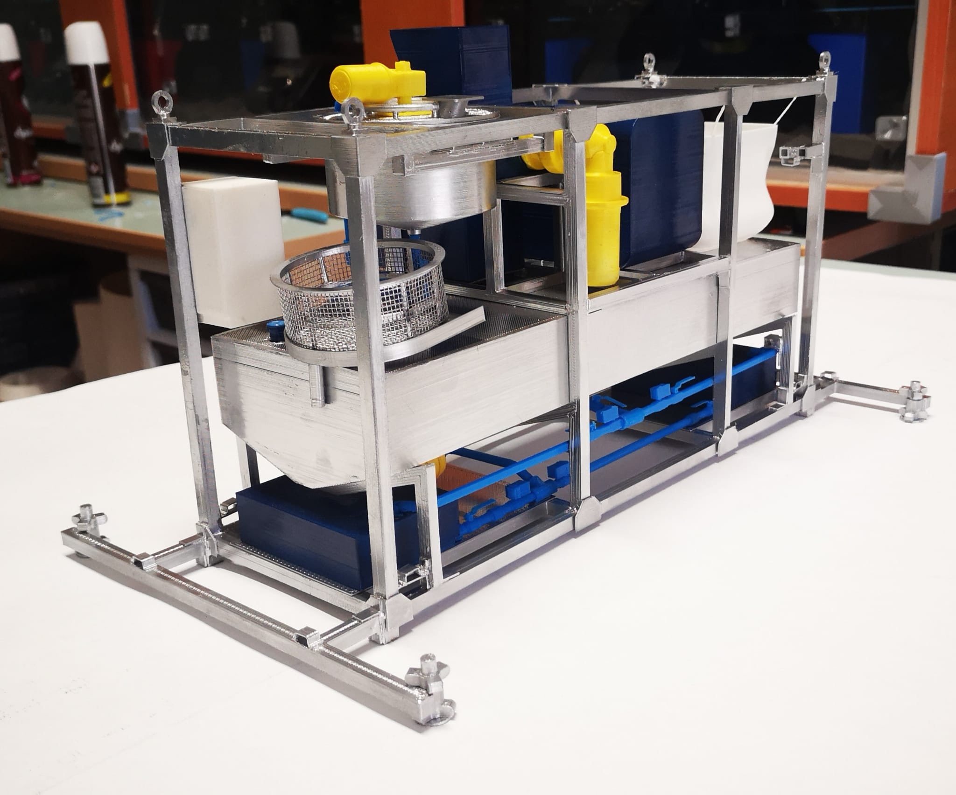
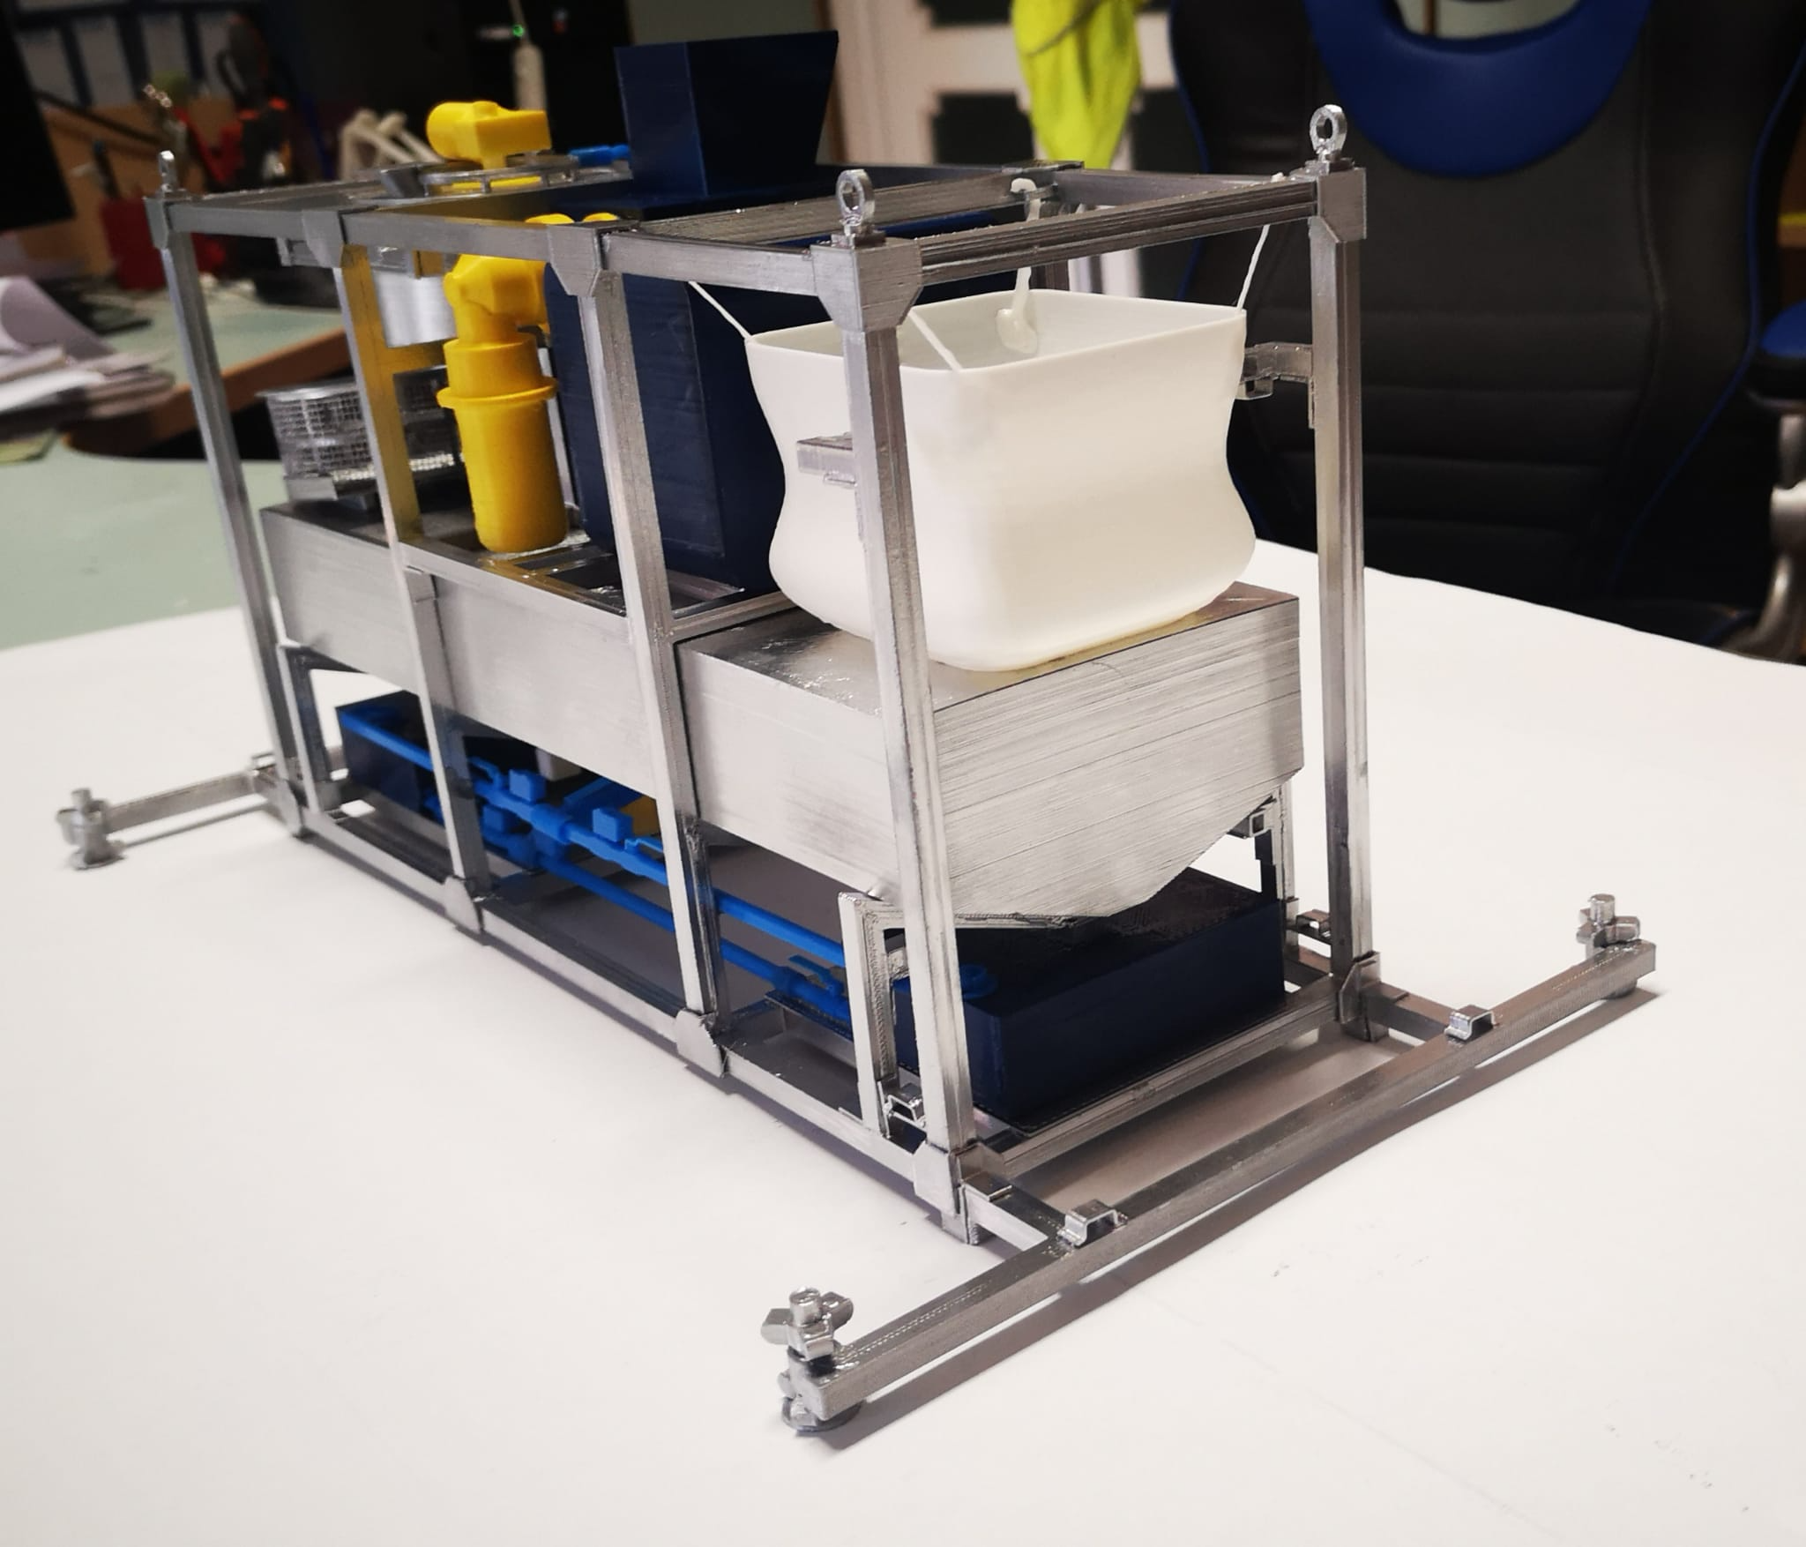
Impianto di lavaggio
MODELLO IN SCALA - 3D

Slide 19
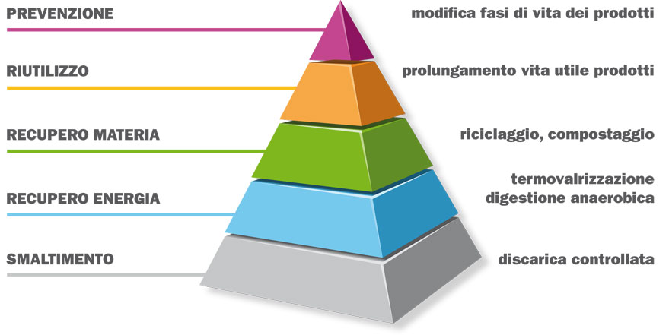
Riutilizzo plastiche recuperate

Slide 20
Riutilizzo plastiche CSS
La prima opzione è stata quella di verificare la possibilità di recuperare le matrici polimeriche recuperate e trattate in ambito “valorizzazione energetica”.
I polimeri studiati nella maggioranza dei casi presentano caratteristiche tali da poter rientrare in ambito CSS-combustibile.
Questo in particolare valutando gli esiti analitici del trattamento di lavaggio sulle frazioni recuperabili. Lavaggio che si rende fondamentale per la riduzione della concentrazione di cloro presente nelle materie plastiche, sottoforma di contaminante esterno alla matrice. Cloro che altrimenti, se presente in concentrazioni importanti, non consentirebbe il riutilizzo come CSS.
Questo in particolare per problemi legati alla possibile produzione di diossine.

Slide 21
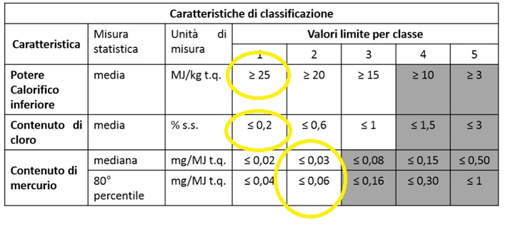
Riutilizzo plastiche CSS
Norma UNI EN 15359
“Solid recovered fuels” (SRF); classificazione del combustibile solido secondario (CSS) secondo quanto riportato dal Decreto 14 febbraio 2013 n.22 ai sensi dell’articolo 184-ter, comma 2, del decreto legislativo 3 aprile 2006, n. 152, e successive modificazioni.

Slide 22
Riutilizzo plastiche recuperate
La possibile integrazione dei polimeri nei cicli produttivi industriali, ovviamente risulta la soluzione più «nobile», sempre avendo come riferimento la scala gerarchica dei rifiuti.
IREOS per questo ha fornito materiali polimerici lavorati al partner IPCB – CNR al fine di poter effettuare lavorazioni utili allo scopo.
Ad oggi parte degli studi hanno concluso, prove eseguite su polipropilene, che la realizzazione di un materiale con solo scarti recuperati da ambiente marino non consente di ottenere materiali con proprietà accettabili. Viceversa la realizzazione di materiali riciclati miscelando le frazioni polimeriche recuperate in ambiente marino con frazioni polimeriche da riciclo quali polipropilene riciclato proveniente da scarti di produzione ha permesso di ottenere risultati più incoraggianti. Il materiale ottenuto contenente il 50% di rifiuti in PP recuperati da ambiente marino presenta un modulo paragonabile al PP da scarti di produzione industriale come riportato in tabella.
….

Slide 23
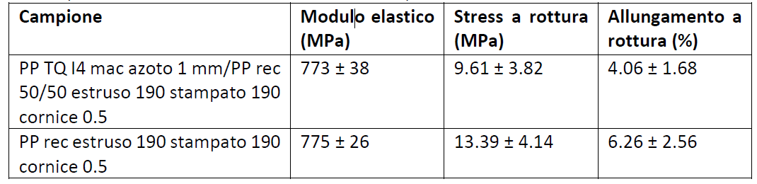
Riutilizzo plastiche recuperate
Risultati delle prove di trazione in termini di modulo elastico medio, stress a rottura medio e allungamento a rottura medio dei campioni miscelati al miniestrusore a 190°C per 5 minuti in ricircolo e stampati sotto pressa a 190°C con cornice da 0.5 mm di spessore.
Il materiale contenente il 50% di rifiuti in PP recuperati da ambiente marino presenta un modulo paragonabile al PP da scarti di produzione industriale con un abbassamento dello stress e dell’allungamento a rottura.

Slide 24
Riutilizzo plastiche recuperate
Curve sforzo/deformazione ottenute tramite prove di trazione su campioni miscelati al miniestrusore a 190°C per 5 minuti in ricircolo e stampati sotto pressa a 190°C con cornice da 0.5 mm di spessore a) PP TQ I4 mac azoto 1 mm/PP rec 50/50 b) PP rec

Slide 25
Ricadute ambientali ed economiche
Il vantaggio ambientale del recupero delle plastiche negli ambienti marini, non necessita di particolari approfondimenti, il progetto stesso ha origine dalla necessità di valutare un danno ambientale, alla flora ed alla fauna, assolutamente assodato, sia in termini quantitativi che qualitativi. Compresa la consapevolezza delle ripercussioni anche dirette sull’uomo.
Come negli ultimi anni frequentemente accade, anche a seguito di un diverso approccio culturale alle problematiche legate all’ambiente, la spinta ad intervenire nella soluzione del problema, da parte da Enti ed Istituzioni, è assolutamente decisa e spesso agevolata nei suoi percorsi amministrativi.
Non altrettanto scontato l’equilibrio economico.

Slide 26
Ricadute ambientali ed economiche
Più semplice pensare ad un ritorno economico del polimero da reimmettere nel mercato industriale.
Qualunque sia la sua percentuale di riutilizzo in una miscela, nel peggiore dei casi può essere considerato semplicemente come un risparmio rispetto alla materia prima stessa: considerato il costo dei polimeri puri ma anche la difficoltà nel reperire gli stessi, il bilancio economico non potrebbe che essere interessante. Valutando però i costi di recupero, quantitativi e logistica.
Così come per il CSS, un materiale/rifiuto in grado di garantire un valore economico importante, basti pensare al suo potere calorifico intrinseco (circa 10.000 Kcal/Kg) paragonato ad un equivalente combustibile (circa 7.000 Kcal/Kg del pet coke). Con ulteriore vantaggio che la modalità di recupero richiede minore raffinazione.

Slide 27
Ricadute ambientali ed economiche
Il costo di recupero, specialmente se dedicato e non ottenuto con sistemi già operativi in mare, ed in particolare in aree ove sia presente una grande e diffusa dispersione caratterizzata da basse concentrazioni di plastiche, potrebbe non essere sostenibile. Da cui l’idea di utilizzare i pescherecci. Altre valutazioni se l’intervento fosse previsto in aree ad alta concentrazione di plastiche racchiusa in spazi ridotti (le così dette Pacific Trash Vortex o Great Pacific Garbage Patch).
Nel caso preso in esame, il materiale recuperato, oltre ad avere ovviamente un peso specifico molto basso (0,2 ton/m3 contro i circa 0,40 di un pet coke) restituisce quantitativi recuperati molto ridotti.

Slide 28
Ricadute ambientali ed economiche
Un buon risultato economico si potrebbe raggiungere puntando quindi su due distinti fattori, da un lato il recupero, dall’altro la logistica dello stoccaggio/distribuzione.
Recupero, come ipotizzato, sfruttando le imbarcazioni già operative negli specchi acquei e riducendo al minimo i costi di trattamento, con impianti ridotti per dimensione (costi minori e spazi occupati non impattanti) oppure utilizzando barriere statiche e sfruttando il movimento delle correnti.
Circa la logistica, pensare sistemi di stoccaggio in aree dedicate nelle zone portuali, dove potere ipotizzare il trasporto se abbinato ad altri materiali oppure raggiunti i carichi minimi per ammortizzare i costi di trasporto.

